Slide 1
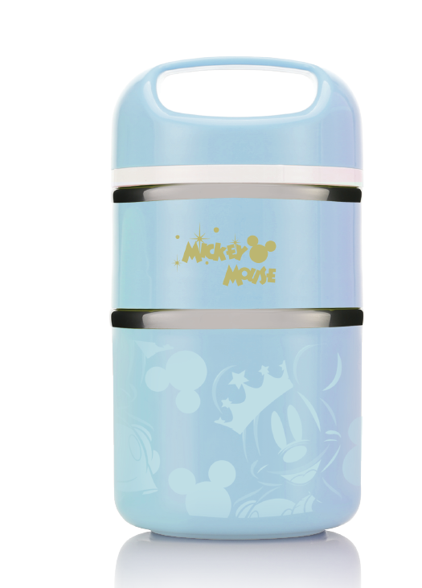

奇幻星云系列
MICKEY MOUSE FANTASY NEBULA
奇幻星云
双层保温手提餐桶
产品型号： DSM-CF087
市场参考价：108.00
批发价： 36.00
材质：不锈钢（304）+PP
容量： 930mL
装箱数：24pcs/箱
功能简介：
1.不锈钢材质内胆，高密度保温发泡材质，
有效防止热量流失。
2.环保PP材质外壳，提手设计，方便携带。
给您健康保温生活

